Slide 1
Guilde Capsule
By Raizen e Gama Academy

Slide 2

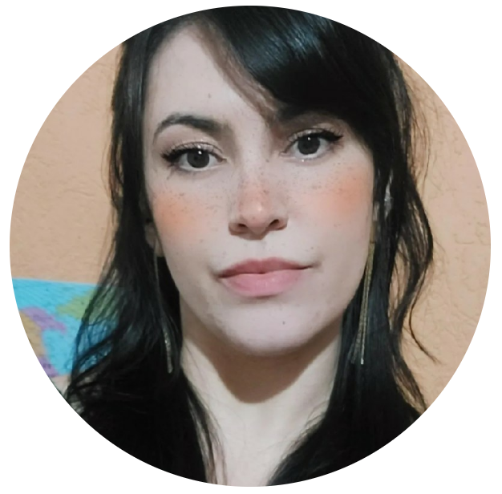

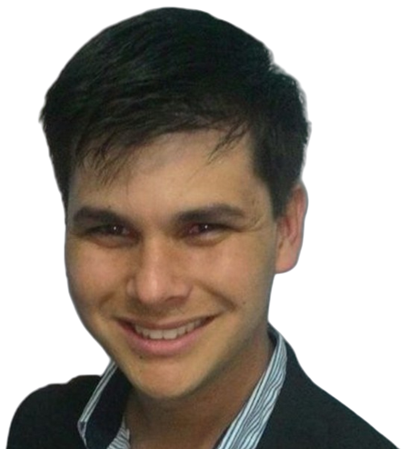

Nosso time SCRUM
Emerson Zaro PRODUCT OWNER
Karine Santos SCRUM MASTER
Lucas Miguel TECH LEAD
Saulo Emídio DEVOPS ENGINEER
Thiago Aguiar DEVOPS ENGINEER

Slide 3
Nossa apresentação
1. Nossa aplicação “JobsCalc”
2. Conceito DevOps
3. Tecnologias e aplicação
4. Arquitetura da aplicação
5. Live Demo - Esteira
6. Agradecimento

Slide 4
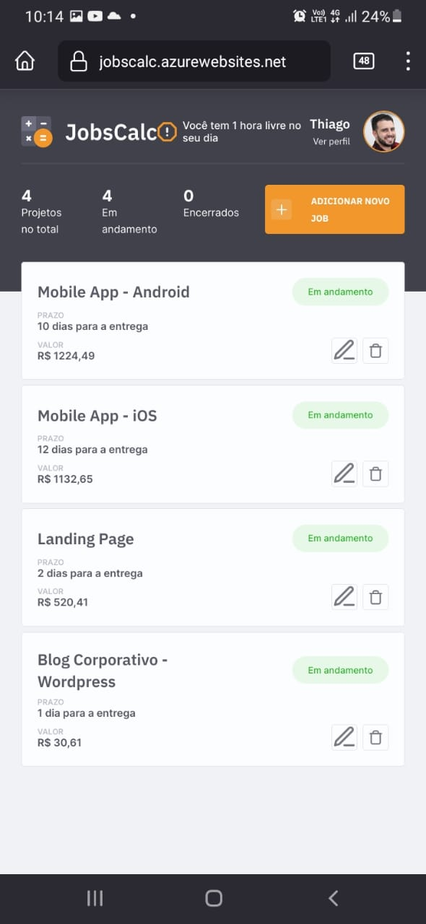
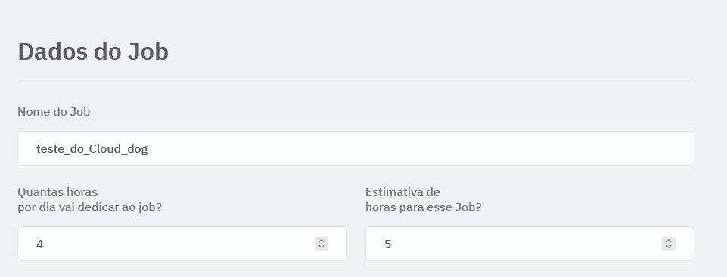
1. Nossa Aplicação
Nossa aplicação web (JobsCalc) consiste em calcular o total de horas por dia que uma pessoa vai dedicar ao fazer uma determinada tarefa e apresentar o valor do esforço deste trabalho (job) dela em tela.

Slide 5
2. Conceitos DevOps
Cultura DevOps
Metodologia de desenvolvimento de software que busca integrar suas equipes de desenvolvedores e profissionais de infraestrutura de TI para alcançar maior agilidade.
Metodologias Ágeis
A metodologia ágil é o que guia as ações das empresas, de todos os segmentos e tamanhos, em busca de melhores resultados e aumento na produtividade.
Pipeline DevOps
O pipeline DevOps é uma forma automatizada de levar o software do controle de versão às mãos do usuário.
Banco de Dados SQL e NoSQL
O conceito SQL se baseia no fato de que todos os dados sejam guardados em tabelas. No NoSQL se aplica o conceito de schema.
Cloud
Tecnologia que permite acesso remoto a softwares, armazenamento de arquivos e processamento de dados por meio da internet.

Slide 6
2. Conceitos DevOps
Azure
Criada em 01 de Fevereiro de 2010 (12 anos) pela Microsoft, é uma plataforma destinada à execução de aplicativos e serviços, baseada nos conceitos da computação em nuvem.
Arquitetura Cloud Computing
A arquitetura de nuvem é a forma como as tecnologias individuais são integradas para criar nuvens.
Docker e Kubernetes
O Docker é uma plataforma de conteinerização e um período de execução, e Kubernetes é uma plataforma para executar e gerenciar contêineres de vários períodos de execução de contêineres.
IAC: Infraestrutura como código
Refere-se ao gerenciamento e provisionamento da infraestrutura por meio de códigos, em vez de processos manuais.
Monitoramento de Recursos
Processo de revisão, monitoramento e gerenciamento que controla o fluxo de trabalho na nuvem.

Slide 7
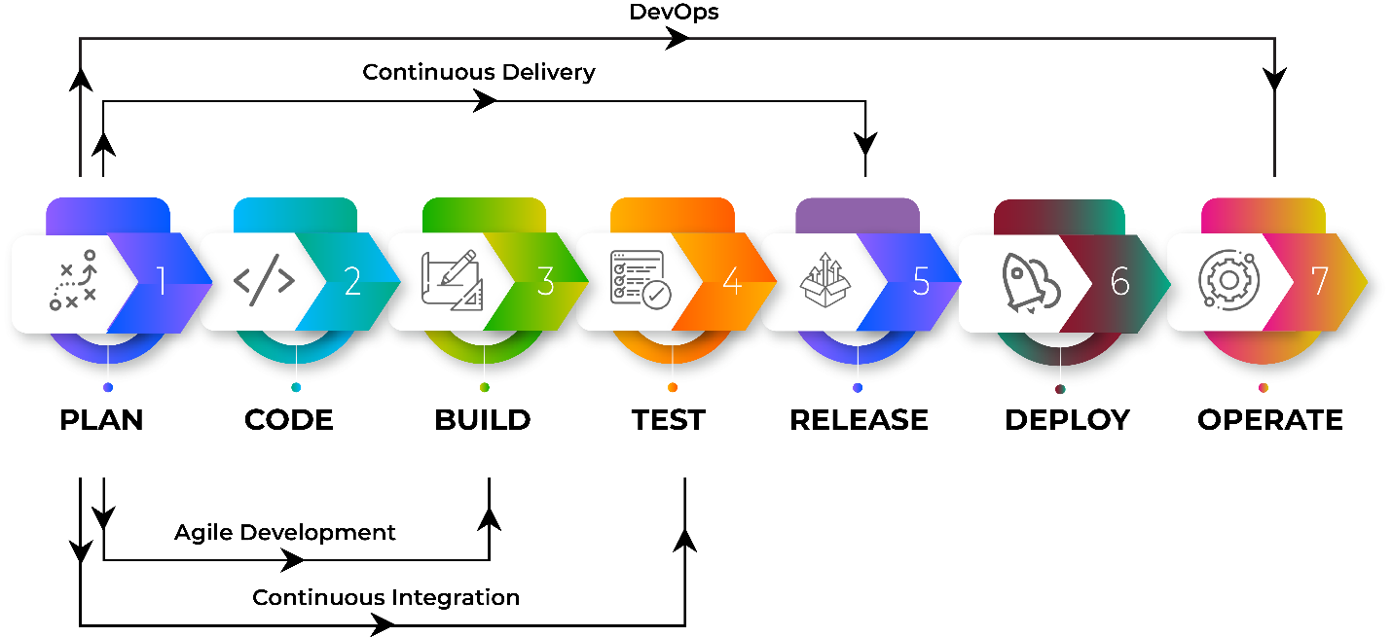
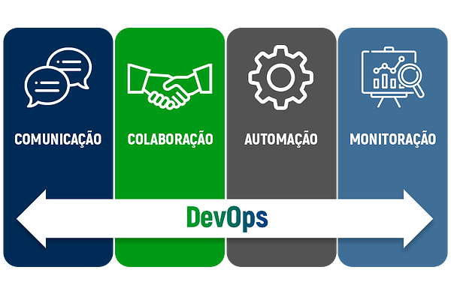
2.1 O que entendemos por “Cultura DevOps”?

Slide 8

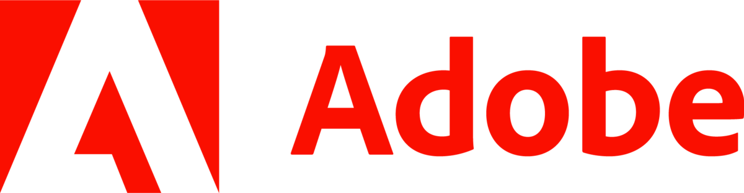




2.2 Players de Sucesso em DevOps

Slide 9
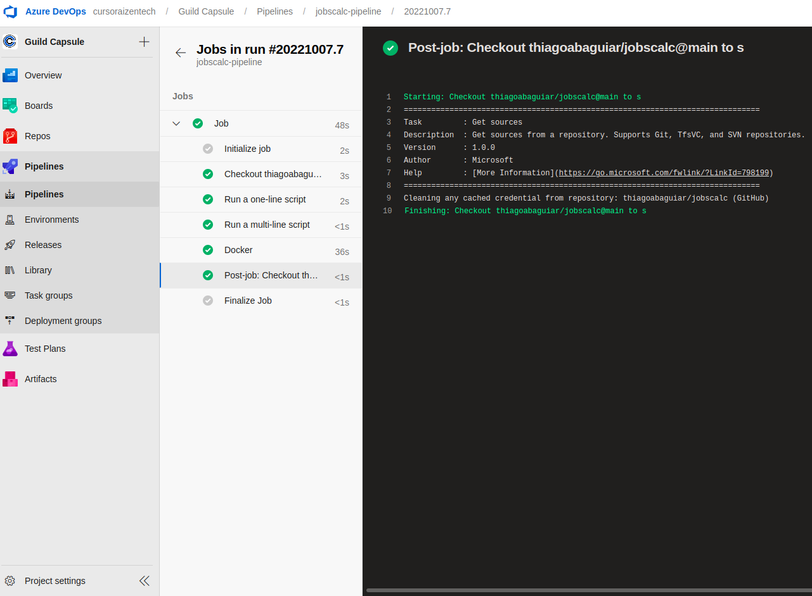
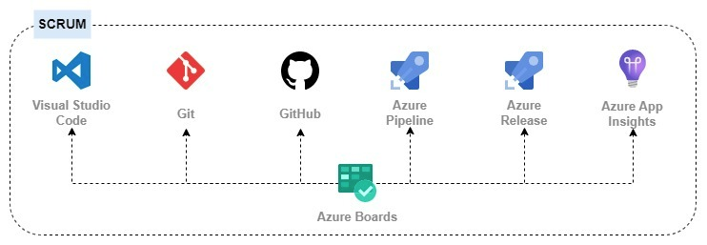
3. Tecnologias e aplicação

Slide 10
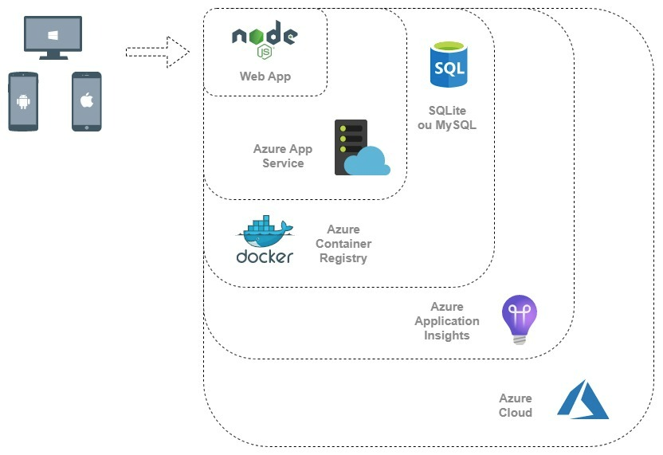
4. Arquitetura da aplicação

Slide 11
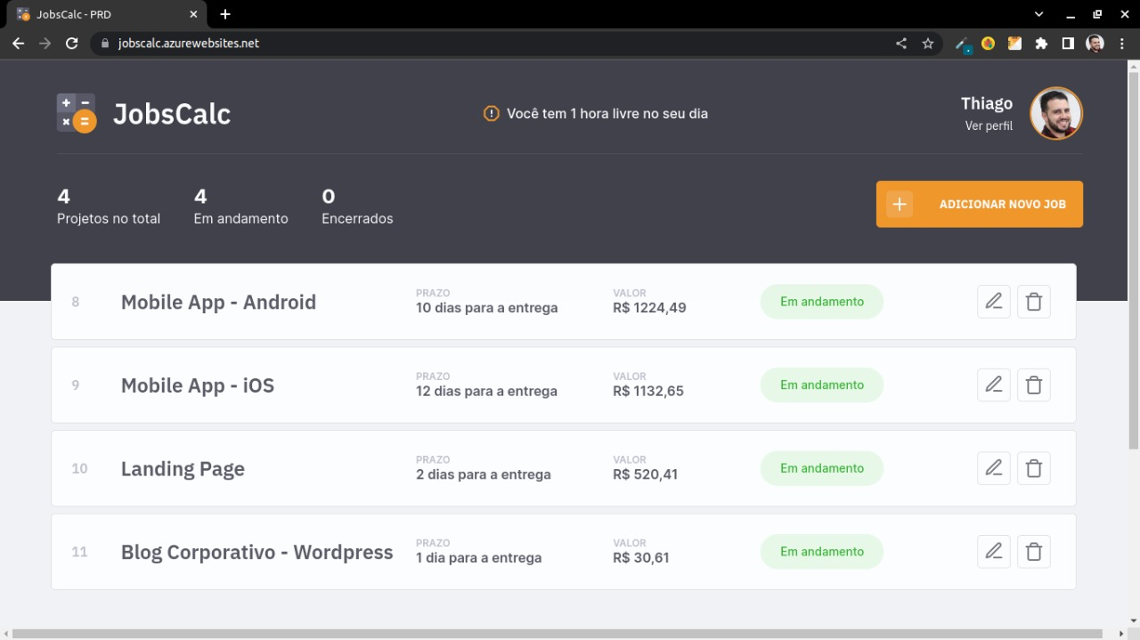

5. Live Demo

Slide 12

OBRIGADO!
Perguntas?

